Slide 1
编译Linux内核实验
班级：软件1606 姓名：程聪 学号：U201617125

Slide 2
编译前的准备工作
1.前往官网现在最接近当前系统内核的内核版本
在当前的系统环境钟启动终端 输入uname –r即可显示当前系统版本号。由于我的系统内核4.13.26，于是我下载版本号最近的4.14.27。下载后解压到当前文件夹，改名为linux，便于以后进出文件夹好操作。该文件夹下面就是linux的内核内容。下面我们就住哟啊在这个文件夹虾下面工作。

Slide 3
Linux内核官网下载站点 http://www.kernel.org

Slide 4
编译前的准备工作
2.在当前系统安装make工具
在当前的系统环境钟启动终端 输入make，如果没有安装下面就会提示你可以通过sudo apt-get install 命令安装，系统会自动帮你配置好，其余的你不需要担心。安装完成以后输入 make help 就会出来make的帮助文件，可供参考。

Slide 5
开始编译
1.clean命令
在开始编译之前，我们应当先使用 make clean指令清除掉原来的文件同时可以释放储存空间。这样做可以避免在编译的过程中产生错误倒是前功尽弃，避免出错的可能性。在此步骤中可能有些系统会产生错误：make ** no rule to make target “clean ” stop。出现这种情况的时候上网查资料就会找到解决方法，其实就是安装make 所依赖的某些库。问题就解决啦。

Slide 6
开始编译
2.正式安装
我中间运行了四个命令，make bzImage ,make modules,make modules_install ,make install,由于编译的过程比较漫长，于是我直接将这四个命令写成shell script。便于操作。同时由于某些操作的需要的权限比较高，于是我直接sudo sh work.sh 命令运行脚本程序。

Slide 7
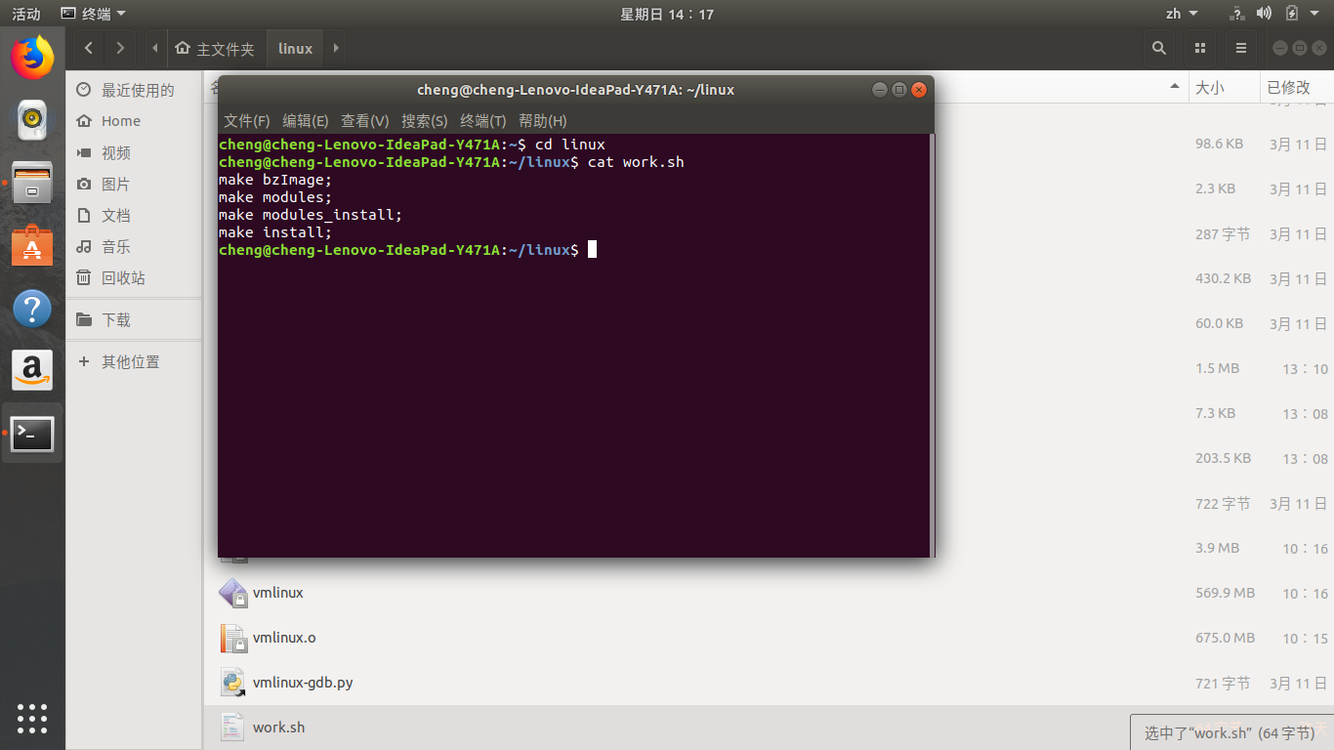
正在编译

Slide 8
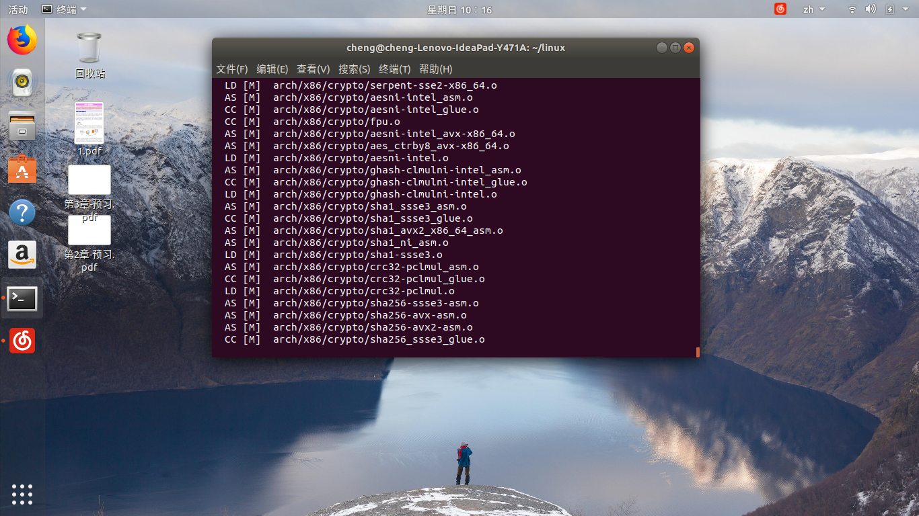
正在编译

Slide 9
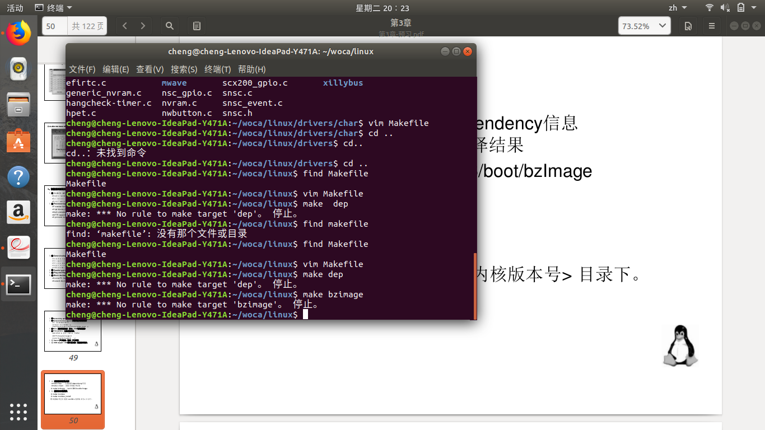
正在编译

Slide 10
完成编译
编译完成以后，在终端输入 reboot 重启就可以进入新内核啦。

